Slide 1
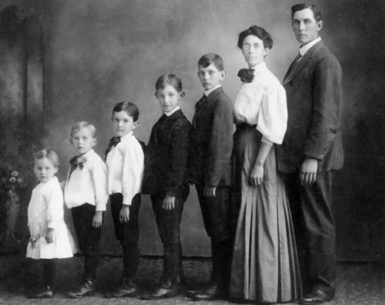
Ef.5:22-31, Ef.6:1-4 Tēva diena
11.sep.2022.
māc. Roberts Otomers

Slide 2
Ef.5:22-31, Ef.6:1-4 Tēva diena
11.sep.2022.
22 jūs, sievas pakļaujieties saviem vīriem kā Kungam, 23 jo vīrs ir sievas galva, tāpat kā Kristus ir draudzes galva, pats būdams savas miesas Pestītājs; 24 kā draudze visās lietās pakļaujas Kristum, tāpat arī sievas vīriem. 25 Jūs, vīri, mīliet savas sievas, tāpat kā Kristus ir mīlējis savu draudzi un pats sevi tās labā ir ziedojis, 26 lai to darītu svētu, šķīstot mazgāšanā ar ūdeni caur vārdu, 27 lai draudzi varētu stādīt sev līdzās godības pilnu, bez traipiem, negludumiem un kā tamlīdzīga – svētu un nevainojamu. 28 Tāpat arī vīriem pienākas mīlēt savas sievas kā savu miesu – tas, kas mīl savu sievu, mīl sevi pašu, 29 jo neviens jau nenīst savu paša miesu, bet gan to baro un lolo tāpat kā Kristus savu draudzi – 30 mūs, kas esam viņa miesas locekļi. 31 Tādēļ cilvēks atstās savu tēvu un savu māti un pieķersies savai sievai, un tie divi būs viena miesa. 1 Bērni, esiet paklausīgi saviem vecākiem Kungā, jo tas ir taisni. 2 Godā savu tēvu un māti, šis ir pirmais bauslis ar apsolījumu: 3 lai tev labi klātos un tu ilgi dzīvotu virs zemes. 4 Jūs, tēvi, netramdiet savus bērnus, bet audziniet viņus ar Kunga doto audzināšanu un pamācību.

Slide 3
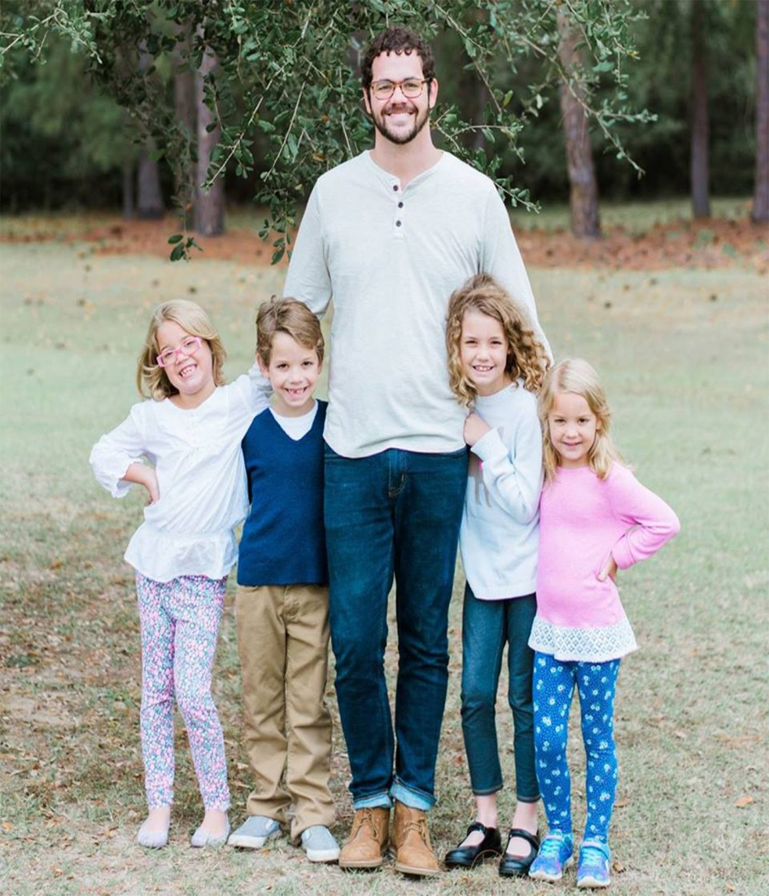
Tēva diena
Diena, kad varam pateikt paldies saviem tētiem. Vai tu esi pateicis paldies savam tētim?
Dievs pirmkārt garīgo atbildību prasīs no tēviem!
Mazais Katehisms: Kā nama tēvam kristīgā veidā jāmāca...
Katram vīrietim reiz Dieva priekšā būs jāatbild, ne tikai par to vai tie iztiku ģimenei gādājuši?
Bet vai tie ir mīlestību pret Dievu un Dieva Vārdu saviem bērniem mācījuši?
Tikai tad, ja ģimenē nav tēva, tad šo atbildību jāuzņemas mātei.

Slide 4

22 Jūs, sievas pakļaujieties saviem vīriem kā Kungam, 23 jo vīrs ir sievas galva, tāpat kā Kristus ir draudzes galva, pats būdams savas miesas Pestītājs; 24 kā draudze visās lietās pakļaujas Kristum, tāpat arī sievas vīriem.
Tagad vīri neklausās! Sievas klausās!
Pāvils runā par to, kas sievām ir problēma jau kopš grēkā krišanas: “tev būs kārot pēc sava vīra [amata], un viņam būs valdīt pār tevi.” (1.Moz.3:16)
Sievietes jūtas laimīgi, ja var atrast vīru, kura vadībai var pakļauties!
Vīri patiešām pēc tā ilgojās, ka viņi tiek atzīti un novērtēti kā ģimenes galvas, ka sievas labprāt vīriem paklausītu, kad vīri to lūdz ģimenes labā!
Vīri, ja gribat, lai sievas jums paklausa, mīliet viņas vairāk!

Slide 5
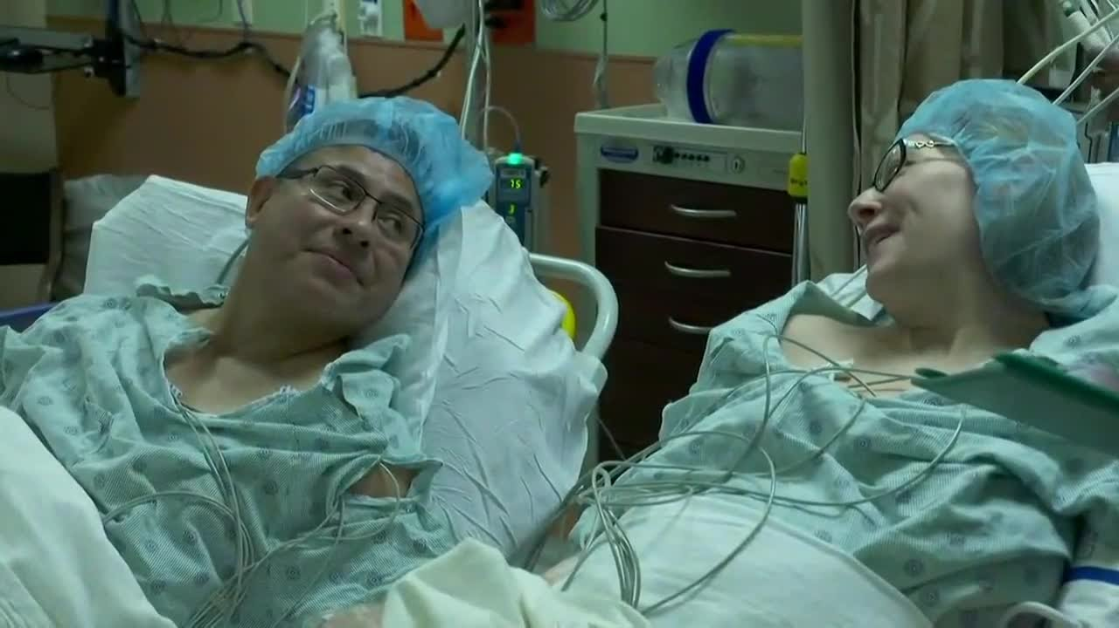
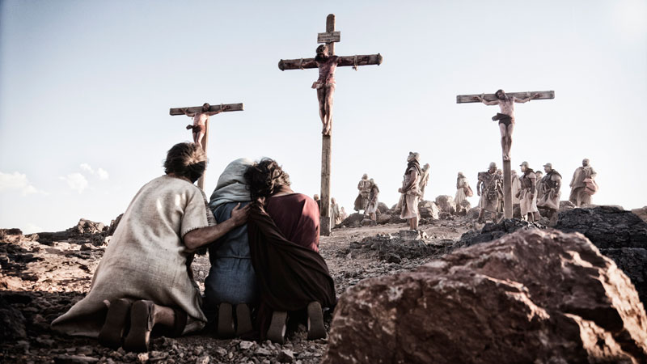
25 Jūs, vīri, mīliet savas sievas, tāpat kā Kristus ir mīlējis savu draudzi un pats sevi tās labā ir ziedojis, 26 lai to darītu svētu, šķīstot mazgāšanā ar ūdeni caur vārdu, 27 lai draudzi varētu stādīt sev līdzās godības pilnu, bez traipiem, negludumiem un kā tamlīdzīga – svētu un nevainojamu.
Tagad sievas neklausās!
Vīriem ir vēl grūtāks uzd. kā sievām! Mīlēt [agapē] ar pašaizliedzīgu Dieva mīlestību, kā Kristus mūs mīlēja savu dzīvību par mums atdodams!
Sievām ir viegli paklausīt, ja viņas patiesi mīl.
Sievas: ja gribat, lai vīri jūs vairāk mīl, mudiniet tuvināties Dievam, dodiet viņiem godu.

Slide 6

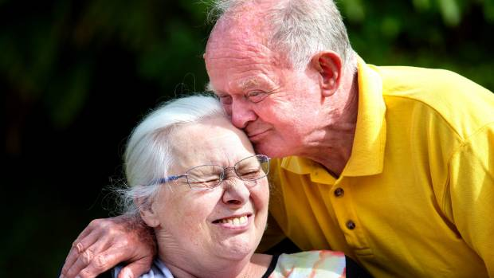
28 Tāpat arī vīriem pienākas mīlēt savas sievas kā savu miesu – tas, kas mīl savu sievu, mīl sevi pašu, 29 jo neviens jau nenīst savu paša miesu, bet gan to baro un lolo tāpat kā Kristus savu draudzi – 30 mūs, kas esam viņa miesas locekļi.
Laulātais draugs nav persona, ko var izmantot, bet gan cilvēks, ko pašaizliedzīgi mīlēt!
Šodien bieži mēs lietas mīlam un cilvēkus izmantojam, bet Dievs ir gribējis otrādāk!
Laulības stiprums un ilgums bieži vien ir atkarīgs tieši no vīra mīlestības! Ja vīrs pašaizliedzīgi mīlēs sievu un ne tikai sevi, tad sieva pakļausies un ies līdzi, lai kur vīrs arī dotos!

Slide 7
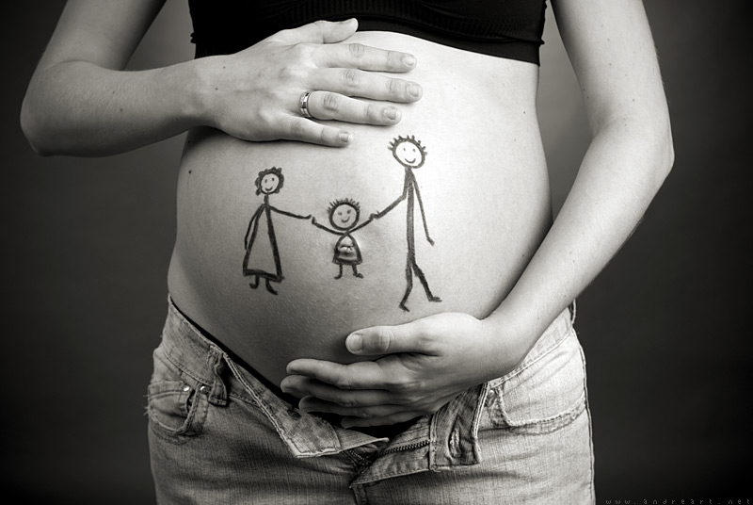
31 Tādēļ cilvēks atstās savu tēvu un savu māti un pieķersies savai sievai, un tie divi būs viena miesa.
Dievs ir seksa autors! Dievs radīja cilvēkus kā seksuālas būtnes, ko īstenot laulībā.
Bet velns kārdina izmantot seksu nepareizā veidā.
Šodien mēs redzam diemžēl cilvēki ir nošķīruši seksu no mīlestības un laulības.
Svētīga laulība ir pamats ģimenes svētībai. Laulībā bērniņi lielākoties ir gaidīti ģimenē un tas ir liels pāra mīlestības atspoguļojums.
“Lūk, bērni ir Tā Kunga dāvana, un bērnu svētība mums ir Viņa atlīdzība.” (Ps.127:3)

Slide 8
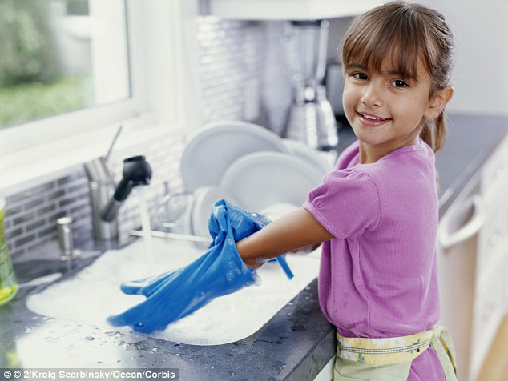
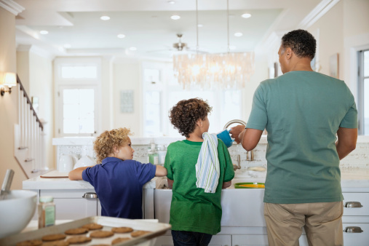
1 Bērni, esiet paklausīgi saviem vecākiem Kungā, jo tas ir taisni. 2 Godā savu tēvu un māti, šis ir pirmais bauslis ar apsolījumu: 3 lai tev labi klātos un tu ilgi dzīvotu virs zemes.
Bērni: vai jūs klausiet vecākus?
Ģimene ir Dieva ieliktais sabiedrības pamatakmens!
Ģimene: Tēvs, māte un bērni.
No bērnu paklausības vecākiem ir atkarīga visa tālākā viņu dzīve
Dieva kārtība: Dievs → vecāki→ mēs
Dievs caur vecākiem visvairāk iedevis: dzīvību, maizi, izglītību
Pret vecākiem: bijība, cieņa un paklausība

Slide 9
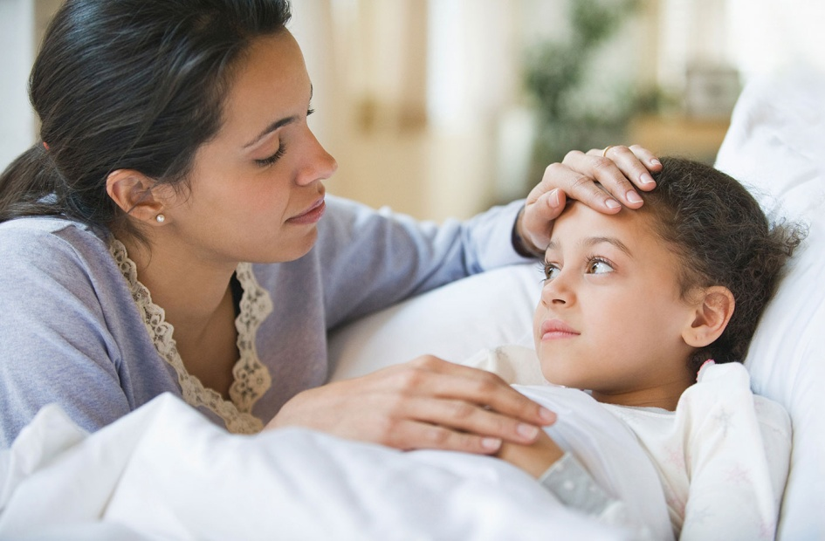

4 Jūs, tēvi, netramdiet savus bērnus, bet audziniet viņus ar Kunga doto audzināšanu un pamācību.
Bauslis runā kā uz bērniem, tā arī uz vecākiem!
Vecāki nes lielu atbildību Dieva priekšā par saviem bērniem!
Vai mēs kā vecāki netramdām bērnus savam labumam?
Vai vienmēr rūpējamies par bērniem tā, ka tas nestu viņiem gan fizisku, gan garīgu labklājību!
Dievs vecākiem ir uzticējis mācīt pazīt Dievu, lasīt Bībeli, iet uz baznīcu, lūgt Dievu ikdienā!

Slide 10

Kopsavilkums
Ģimene Dievam ir ļoti svarīga!
Svētīga laulība ir labākais jebkuras ģimenes iesākums!
Vīrs, kas pašaizliedzīgi mīl savu sievu un sieva, kas pakļaujas vīram!
Velns pastāvīgi laulībai uzbrūk, jo viņš zina, ja viņš to izjauks, nelaimīgi būs ne tikai 1 cilvēks, bet visa ģimene!
Bērniem jāmāca godāt vecāki!
Vecākiem jāved savi bērni pie Dieva, jo TIKAI ar Dievu bērni var izaugt patiesi laimīgi! Āmen

Slide 11
Un Dieva miers, kas ir augstāks par visu saprašanu lai pasargā jūsu sirdis un jūsu domas. Āmen

